Slide 1
СЕНСОРНОЕ РАЗВИТИЕ ДЕТЕЙ ДОШКОЛЬНОГО ВОЗРАСТА
ПОДГОТОВИЛА ПЕДАГОГ-ПСИХОЛОГ
Бернштам Лариса Леонидовна

Slide 2
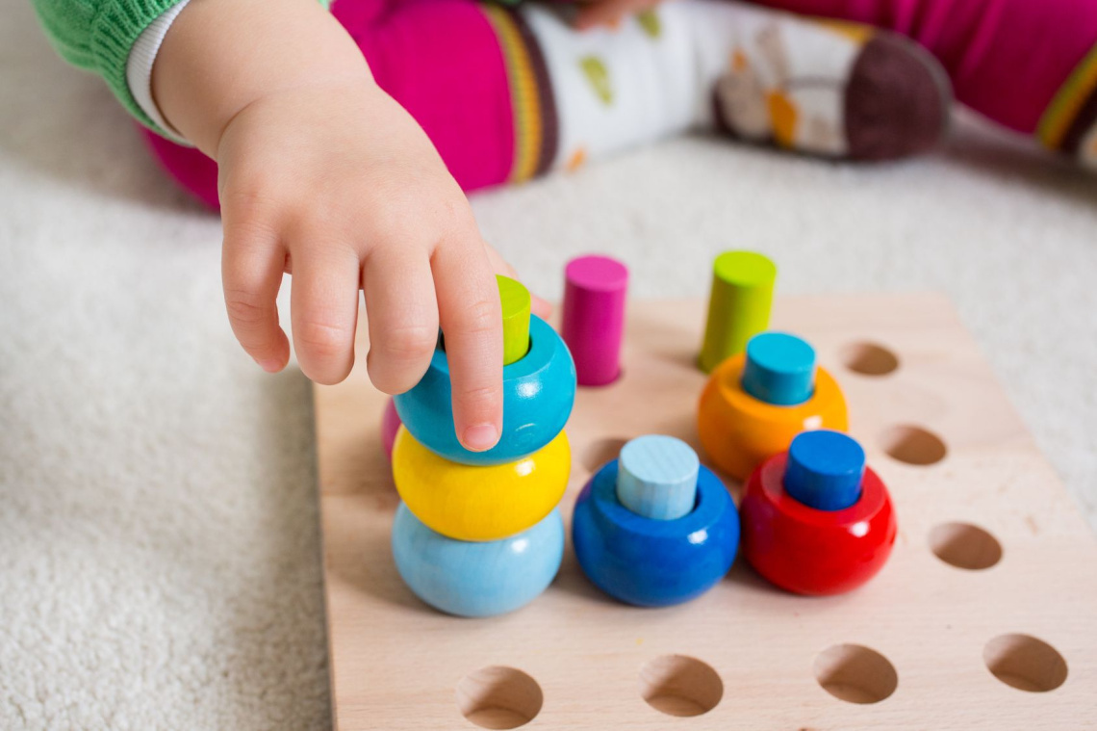
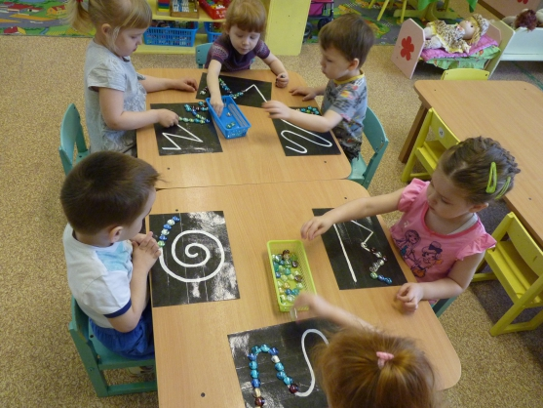
Дети с первых дней жизни активно изучают мир. Сначала осматривают предметы, потом пробуют на вкус, нюхают.

Slide 3
Сенсорное развитие ребенка предполагает формирование правильного восприятия внешних свойств различных предметов:
1
2
форма
цвет
3
4
размер
вкус
5
6
запах
ощущения

Slide 4
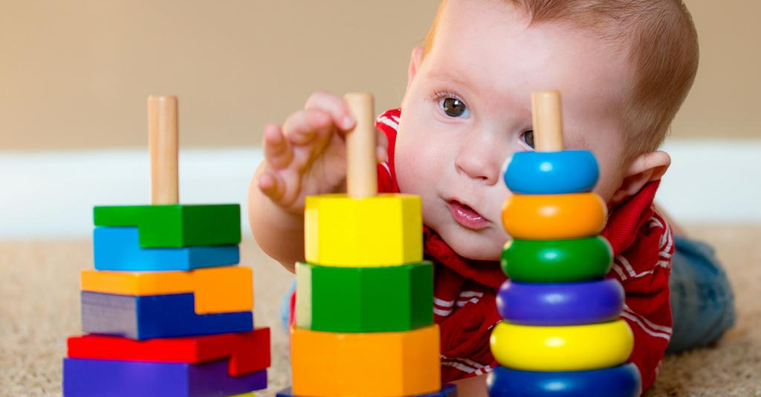
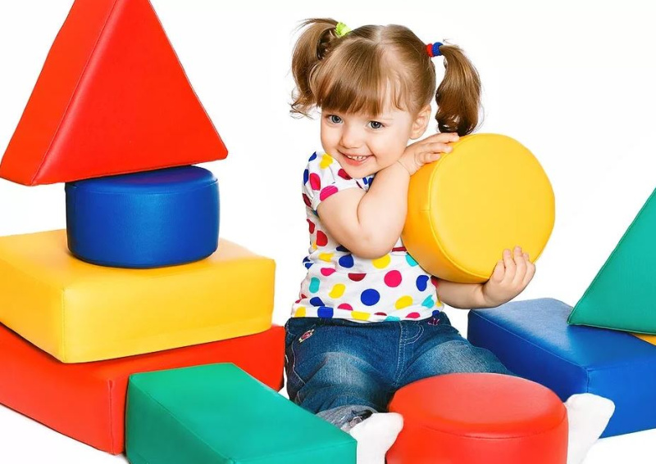
Сенсорное развитие — это базовый компонент для освоения множества навыков:
познавательная активность;
мышление;
коммуникация;
эмоциональный интеллект;
воображение;
память и концентрация внимания.

Slide 5
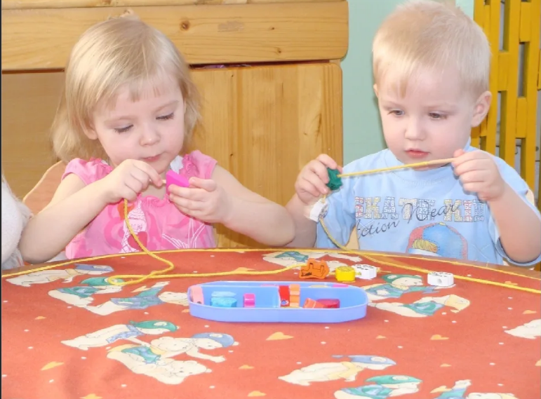
4 системы чувственного восприятия
Осязание (тактильное восприятие)
Зрение
Обоняние и вкус
Слух

Slide 6
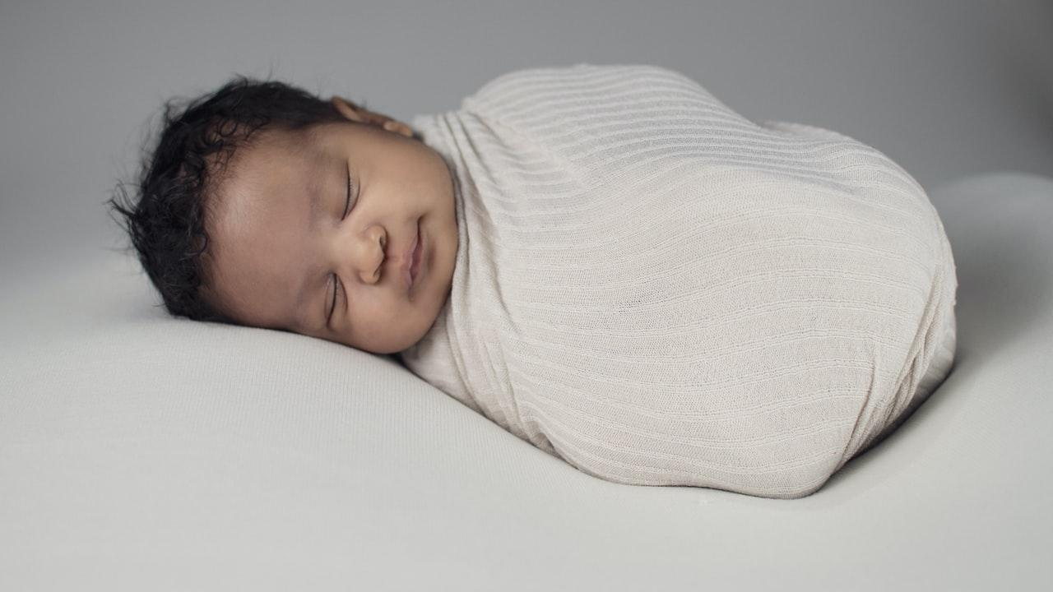
Наиболее активно процесс сенсорного восприятия формируется с 2 до 4 лет.

Slide 7
Спасибо за внимание

